Slide 1

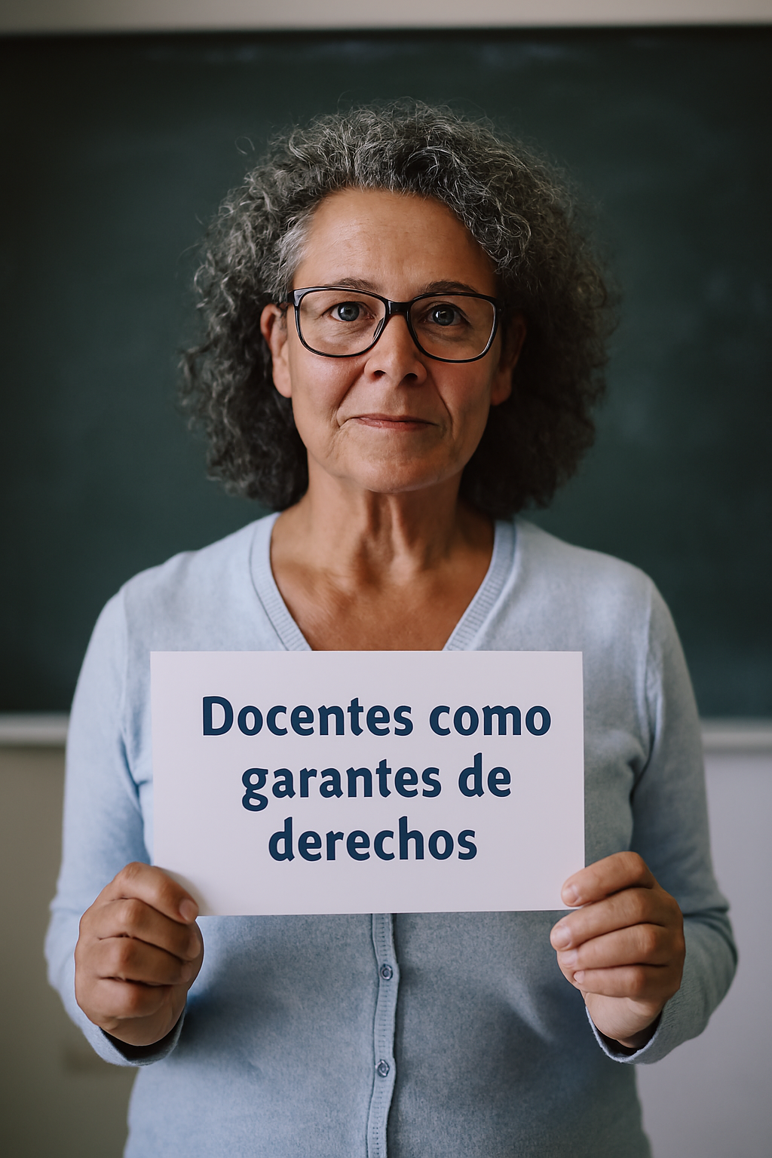


Docentes como garantes de derechos e inclusion
Profesorado CC. Sagradas
Seminario anual
Alonso Sánchez M. cmf

Slide 2

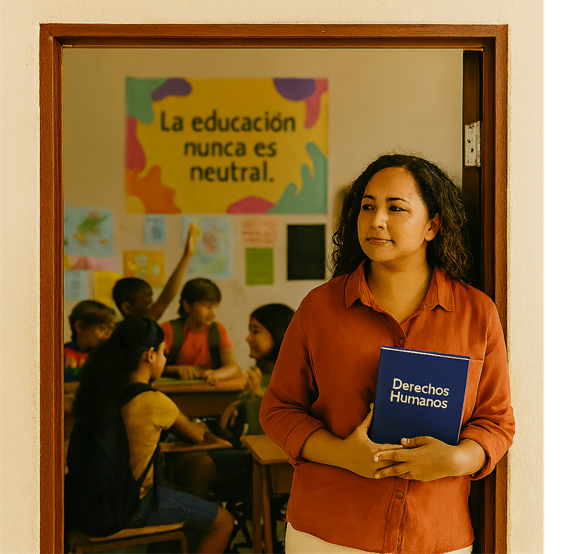

“Cada vez que un docente habilita la palabra, está habilitando el derecho a existir.”
¿Qué implica ser garante de derechos en el aula?
No es solo conocer la normativa, sino encarnarla en cada gesto, palabra y decisión pedagógica.
En contextos donde muchas infancias y adolescencias han sido silenciadas, darles voz es darles lugar. Es reconocer que su experiencia, su identidad y su historia tienen valor.

Slide 3
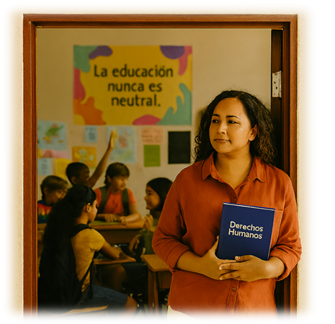
La escuela no es neutral: cada práctica comunica valores.
El espacio educativo, la escuela, como institución social, no es un espacio aséptico ni imparcial.
Cada decisión pedagógica —desde el contenido que se enseña hasta el modo en que se organiza el aula— está cargada de sentido.
Si en una clase de ciencias se habla del aparato reproductor sin mencionar el placer, el consentimiento o las identidades diversas, se está comunicando que esos aspectos no son legítimos en el saber escolar.

Slide 4
• Lenguaje que usamos: ¿Nombramos a todas las identidades? ¿Reproducimos estereotipos?
• Contenidos que elegimos o que excluimos: ¿Incluyen la diversidad o la excluyen?
• Normas escolares: ¿Qué cuerpos son regulados? ¿Qué afectos son permitidos?
• Silencios institucionales: ¿Qué temas se evitan? ¿Qué violencias se invisibilizan?
¿Cómo se expresa esta no-neutralidad?
La neutralidad mantiene el statu quo, sea bueno o no

Slide 5

La no-neutralidad de la escuela se expresa en cada práctica, y habilitar la palabra es una de las más poderosas.
Cuando el docente decide abrir ese espacio, está tomando una postura ética: la de reconocer al otro como sujeto de derechos.
- Habilitar la palabra es romper el silencio institucional.
- Es interpelar la cultura escolar que muchas veces reproduce la exclusión.
- Es transformar el aula en un espacio de justicia, cuidado y libertad.
La escuela, la educación nunca es neutral, y el docente que habilita la palabra está eligiendo educar desde el reconocimiento, no desde la omisión

Slide 6
El docente, al implementar la ESI, asume una postura activa, no neutral, a favor de la equidad, el respeto y la diversidad.
El aula es un espejo de nuestra propia historia sexual y afectiva

Slide 7
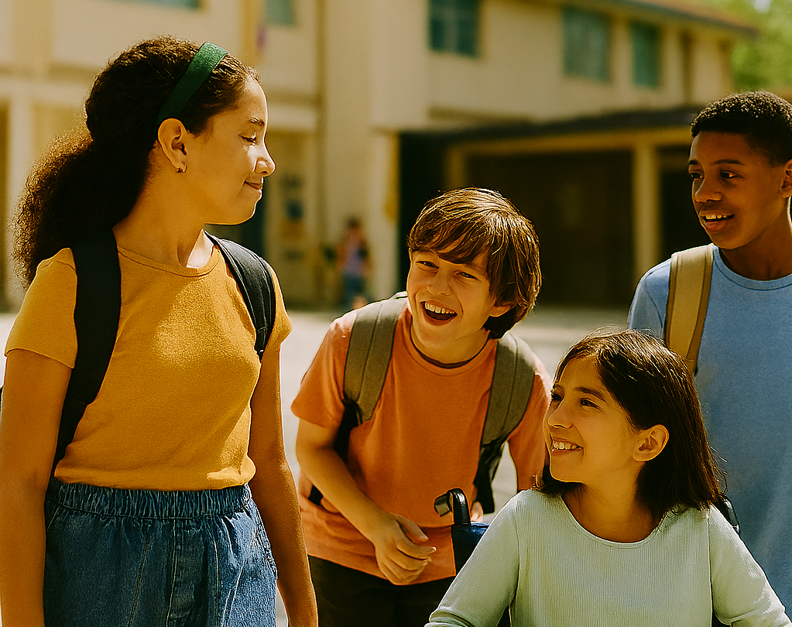
Asegurar que todas las infancias y adolescencias puedan aprender en entornos libres de violencia, discriminación y silencios
Uno de los pilares éticos y políticos más profundos de la Educación Sexual Integral (ESI)

Slide 8
¿Qué violencias, discriminaciones y silencios se reproducen en la escuela?
Violencias simbólicas: burlas, estigmas, lenguaje excluyente, omisiones.
Violencias institucionales: falta de protocolos, negación de identidades, desinformación.
Discriminaciones estructurales: racismo, capacitismo, clasismo, sexismo.
Silencios pedagógicos: temas que no se abordan por “incomodidad” o “miedo”, como el abuso, el deseo, el consentimiento, la diversidad sexual.
“Lo que no se nombra, no existe. Y lo que no existe, no se protege.”

Slide 9
¿Qué rol tiene el docente en garantizar estos entornos
• Ser observador sensible: detectar señales de malestar, exclusión o violencia.
• Ser habilitador de la palabra: abrir espacios de expresión, escucha y validación.
• Ser constructor de cultura escolar: transformar normas, rutinas y contenidos para que sean inclusivos y protectores.
• Ser activador de redes: saber cuándo y cómo derivar, acompañar, intervenir.
El aula puede ser el lugar donde una infancia se salva. O donde se pierde. El docente decide

Slide 10
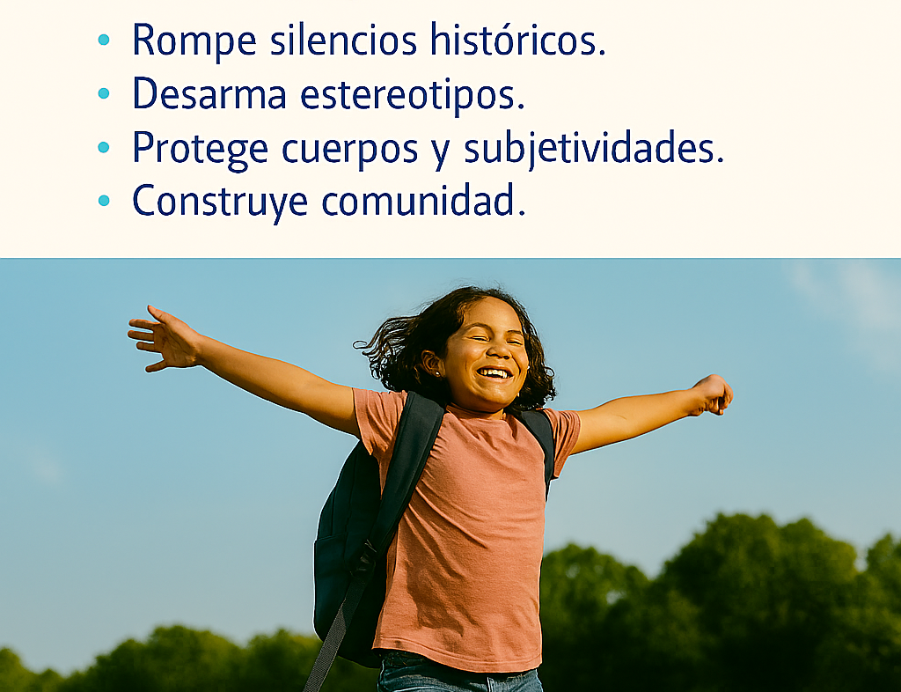
La ESI es mucho mas que contenidos.
Es sobre todo una mirada etica que transforma la Escuela en un espacio de derechos y deberes.

Slide 11
Ser capaces de detectar la vulnerabilidad, acompañar procesos y activar redes de cuidado

Slide 12
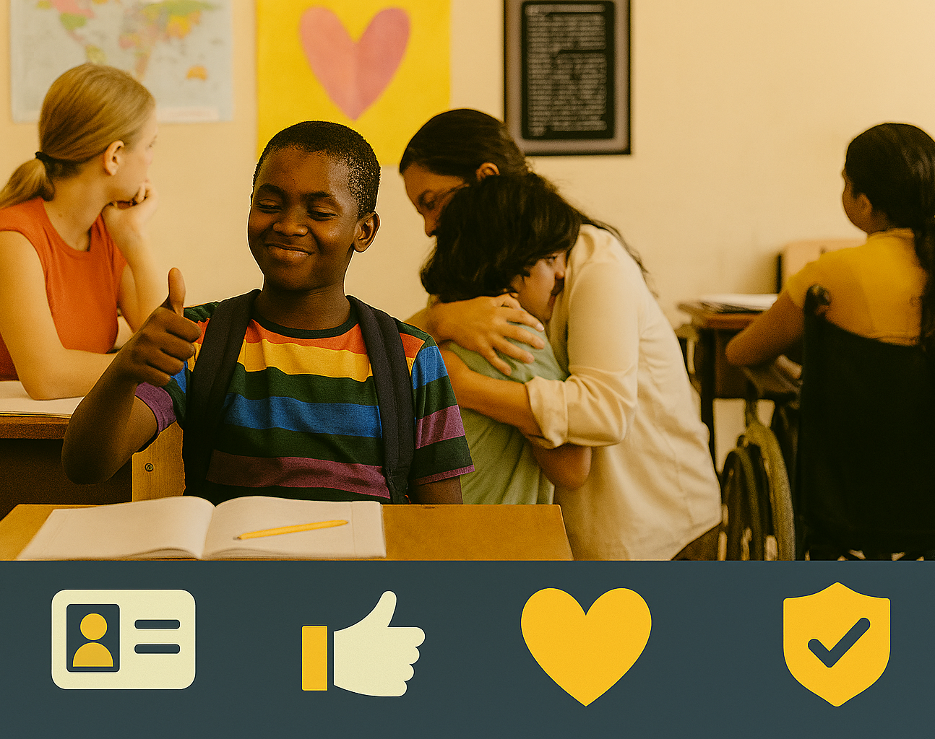
Promover el derecho a la identidad, al placer, al consentimiento, a la información confiable

Slide 13
Impacto en el Proyecto de Vida
Habilidades para la Vida:
La ESI enseña a decidir, a cuidarse, a decir "no" y a establecer límites.
Esto es empoderamiento.
El objetivo final de nuestro rol como agentes de cambio es devolver a los estudiantes el poder sobre sus propias vidas.
- Al proveer información y herramientas afectivas, el docente contribuye a que los estudiantes construyan trayectorias educativas y de vida más saludables, libres y plenas, reduciendo riesgos como el embarazo no planificado, las ITS o las violencias de género.

